Slide 1

Wigilia 2014

Slide 2
NAJWAŻNIEJSZE INFORMACJE
Osiągnęliśmy obroty na poziomie 120 mln zł. Został osiągnięty 15% wzrost sprzedaży w stosunku do 2013 roku.

Slide 3
NAJWAŻNIEJSZE INFORMACJE
Zatrudnienie zwiększyło się o 10% do 276 osób w Etisoft Sp. z o.o., w grupie (Etisoft, RSP, EPS) do 327osób.

Slide 4
CO SIĘ DZIAŁO W 2014 ROKU
Uruchomiliśmy system ERP
Przenieśliśmy magazyn surowców na ul. Sowińskiego.
Przenieśliśmy całą obsługę logistyczną klientów
do Działu Logistyki Dostaw i Wysyłek
Utworzyliśmy Dział Fakturowania

Slide 5
CO SIĘ DZIAŁO W 2014 ROKU
Utworzyliśmy Dział Administracyjny
Wdrożyliśmy pierwszą część nowego systemu kadrowego
Podpisaliśmy kontrakty z nowymi firmami
Rozpoczęliśmy współpracę z klientami w oparciu o modele sprzedażowe

Slide 6
CO SIĘ DZIAŁO W 2014 ROKU
Wdrożyliśmy program Mrówka wspomagający prace logistyczno-magazynowe
Zakupiliśmy nową maszyn flexograficzną Gidue 6-kolorową wyposażoną w sterowanie typu „full servo”
Zakupiliśmy nową linię do mycia osprzętu drukarskiego
Zakupiliśmy nowy automat do cięcia kernów PARKLAND

Slide 7
CO SIĘ DZIAŁO W 2014 ROKU
Zakupiliśmy stanowisko do naklejania polimerów
Wdrożyliśmy nową wersję SZOP na produkcji
Zreorganizowaliśmy przepływy na produkcji
Wdrożyliśmy proces inwentaryzacji ciągłej
Zakupiliśmy nową arkuszarkę/gilotynę

Slide 8
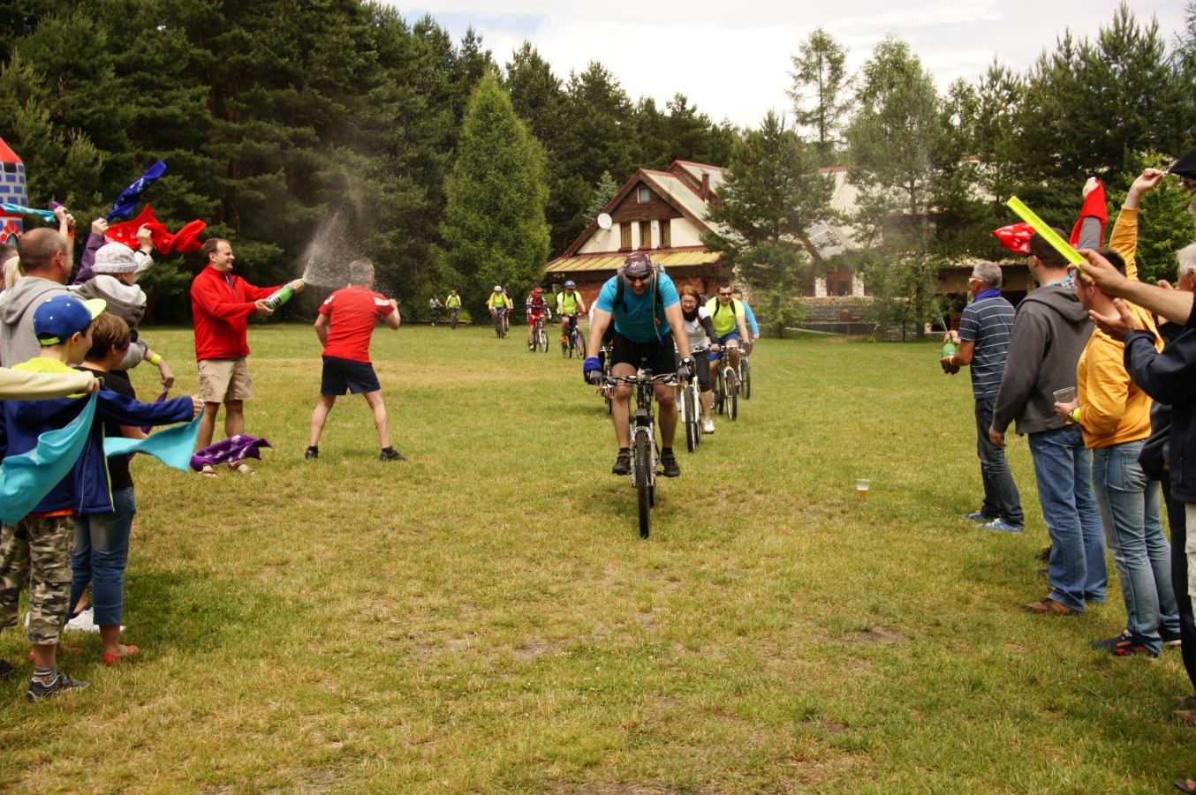
CO SIĘ DZIAŁO W 2014 ROKU
W czerwcu odbyła się impreza integracyjna w Siewierzu. Ci najbardziej zapaleni w boju przyjechali rowerami.
7 grudnia dla pracowników i ich rodzin zorganizowaliśmy Mikołajki na lodowisku.
Planujemy również atrakcje
na dzisiejszy wieczór

Slide 9

CO SIĘ DZIAŁO W 2014 ROKU
Wzięliśmy udział w imprezach targowych:
Targi Automaticon - Warszawa
Targi Analytica - Monachium (Niemcy)
Foodpharmatech - Herning (Dania)
Lab 14 Lillestrom - (Norwegia)
LAB med - Copenhagen (Dania)

Slide 10
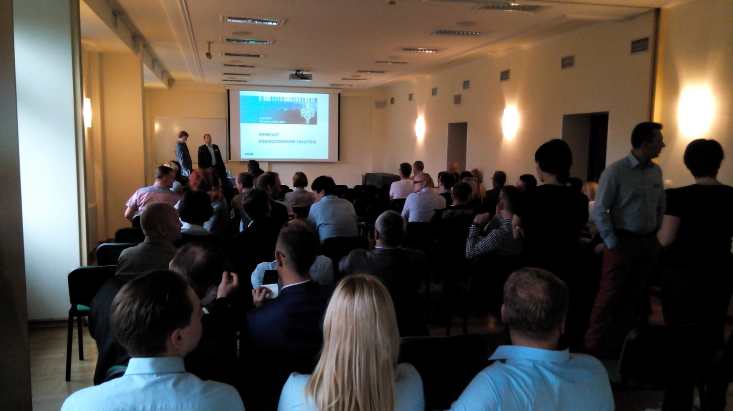
CO SIĘ DZIAŁO W 2014 ROKU
Zorganizowaliśmy w Zakopanem:
Konferencję dla największych klientów
Spotkanie dla oddziałów krajowych i zagranicznych

Slide 11
UCZYMY SIĘ
Cyklicznie prowadzimy szkolenia dla pracowników i kadry zarządzającej.
Wspieramy naukę pracowników na uczelniach, kursy językowe, podwyższające Wasze kwalifikacje i wykształcenie.

Slide 12
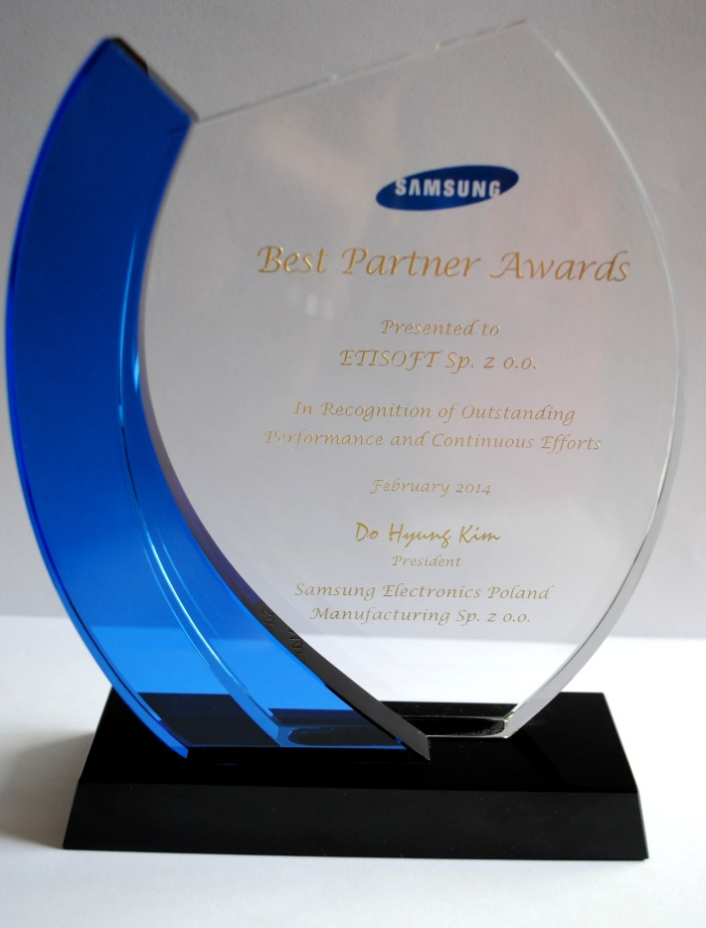
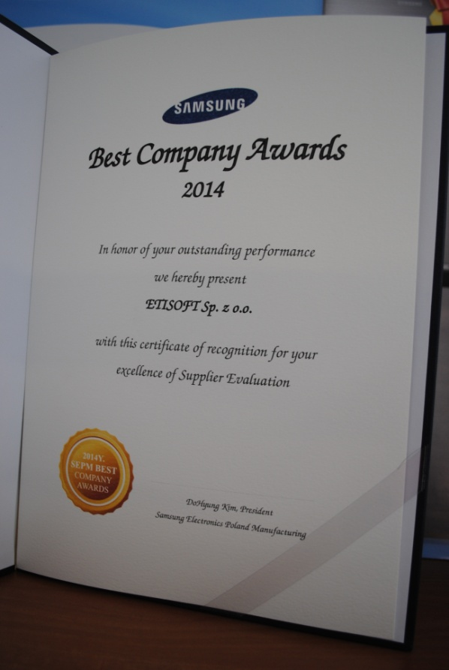
NAGRODY I WYRÓŻNIENIA
Na początku roku otrzymaliśmy nagrodę od Samsung Electronics Poland - Najlepszy Dostawca Roku

Slide 13
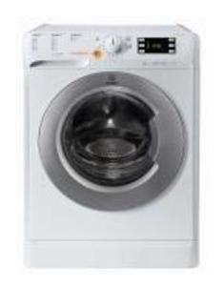
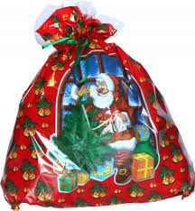

POMOC POTRZEBUJĄCYM
Zebraliśmy dzięki hojności Pracowników Etisoft, RSP, EPS do skarbonki SZLACHETNEJ PACZKI 2700 zł i zakupiliśmy najbardziej potrzebne rzeczy dla całej rodziny za 5,5 tys. zł.
Sfinansowaliśmy paczki świąteczne dla dzieci oraz międzyszkolny konkurs poezji dziecięcej.

Slide 14
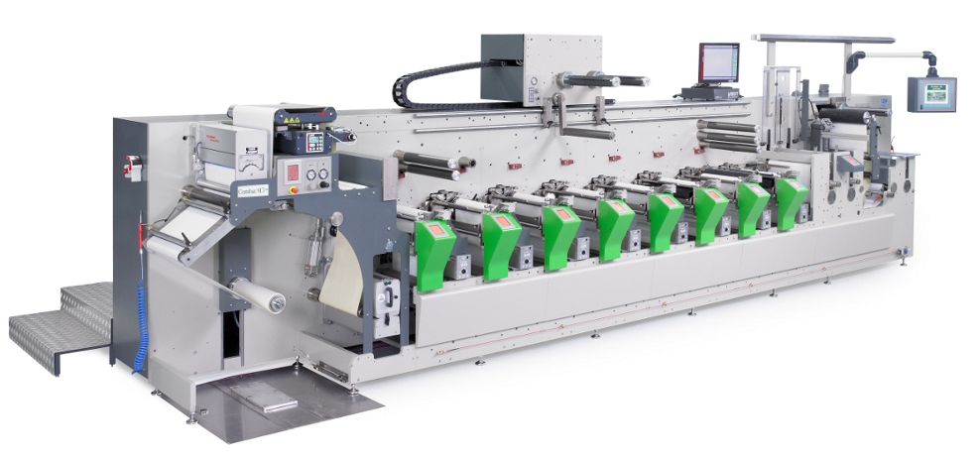
PLANY NA 2015 ROK
Odświeżymy park maszynowy na produkcji:
Nowa maszyna Gidue -„full servo”, 8 kolorów
3 maszyny DACO
3 maszyny do konfekcji
Automatyczny regał magazynowy na wałki drukowe, polimery i wykrojniki

Slide 15
PLANY NA 2015 ROK
Wdrożymy docelowe wersje procesów
Wdrożymy system BI
Wdrożymy nadzorowanie efektywności firmy oparte o wskaźniki KPI
Dokończymy wdrożenie systemu kadrowo-płacowego
Stworzymy portal dla pracowników i ich przełożonych

Slide 16

Życzymy Wam i Waszym Rodzinom
Wszystkiego najlepszego z okazji zbliżających się
Świąt Bożego Narodzenia
oraz wielu sukcesów w nadchodzącym roku

